Slide 1
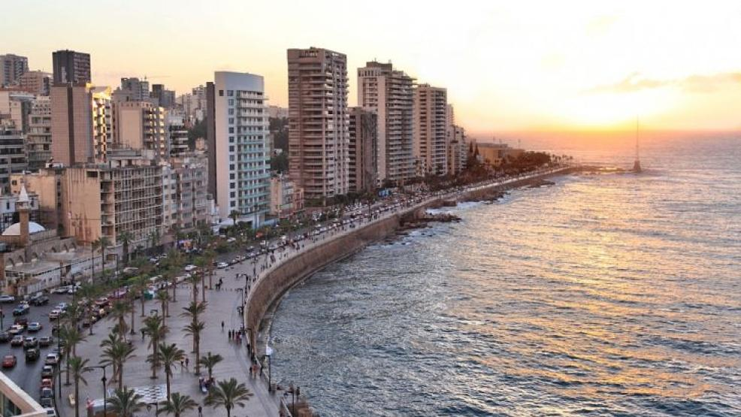


الاحصائيات الديمغرافية
*
#

Slide 2

التطور الاقتصادي و التنمية
*
#

Slide 3

القوات البرية
*
#

Slide 4

القوات الجوية
*
#

Slide 5

القوات البحرية و البنية التحتية
*
#

Slide 6

النفط و ميزانية الجيش و النووي
*
#

Slide 7

نسبة التفوق النهائية
*
#

